Slide 1
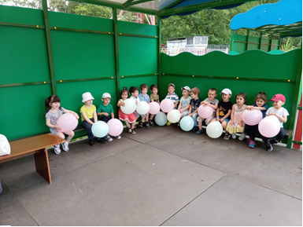
Муниципальное казённое дошкольное образовательное учреждение детский сад №8 «Улыбка» с.Советское
Средняя группа «Зайчики»
Визитная карточка

Slide 2
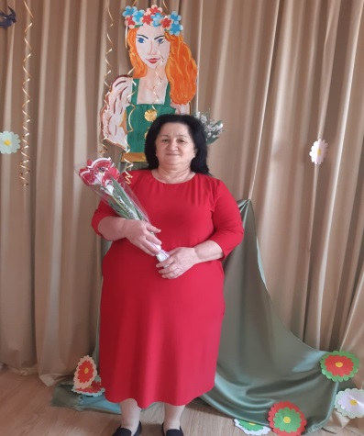
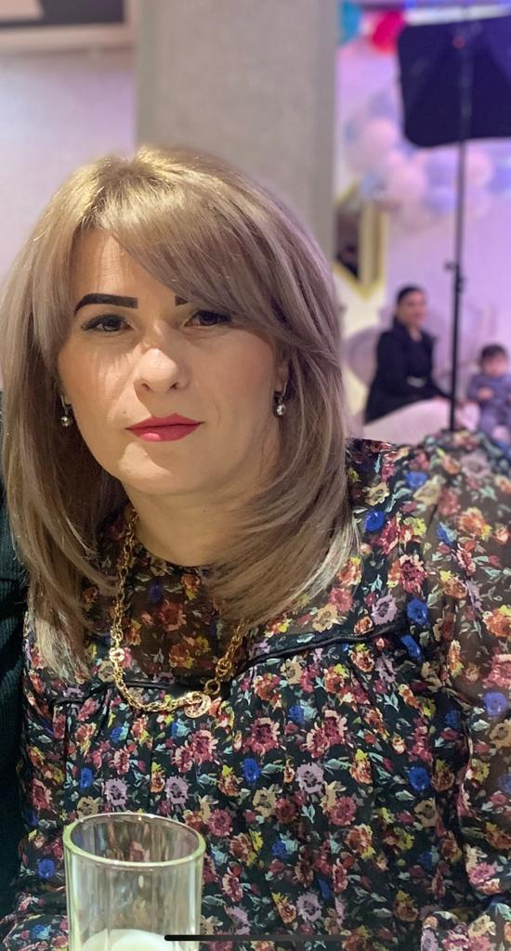
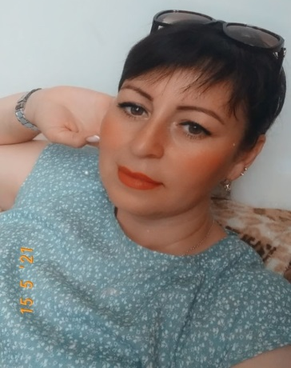
В нашей группе «Зайчики» 14 мальчиков и 7 девочек
С ними работают:
Воспитатели: Суанова Фатима Андреевна Макоева Регина Руслановна
Помощники воспитателя:
Пинова Индира Сергеевна Гобеева Регина Казбековна

Slide 3
Особенности детей 4-5 летнего возраста
Внимание
Речь
Восприятие
Память
Устойчивость внимания увеличивается. Ребенок способен сосредоточить свою деятельность в течение 15-20 минут. При выполнение некоторых действий он может удержать в памяти несложное условие (инструкцию). Для развития этого навыка ребенку нужно научиться больше рассуждать вслух при выполнении задания. Тогда длительность удержания внимания будет расти.
В течение 4-5 лет происходит активное развитие речевых способностей. Значительно улучшается звукопроизношение, активно растет словарный запас, достигая примерно двух тысяч слов и больше. Речевые возрастные особенности детей 4–5 лет позволяют более четко выражать свои мысли и полноценно общаться с ровесниками.
В этом возрасте ребенок активно развивает способность восприятия и познания свойств предметов: измерение, сравнение путем наложения и прикладывания предметов друг к другу. Также продолжается исследование формы, цвета и величины предметов. А также вводятся такие категории как время (время суток, времена года), пространство (верх, низ, далеко, близко), вкус, запах, звук и качество поверхности. Формируется представление об основных геометрических фигурах (круг, квадрат, прямоугольник, овал, многоугольник).
Сначала у ребенка этого возраста развиваются навыки произвольного припоминания. То есть ребенок может целенаправленно припомнить картину произошедшего без точных деталей и временных ограничений. Далее развивается способность преднамеренного запоминания, и эта возможность у ребенка усиливается при ясности и эмоциональной мотивации действия, например запоминание необходимого набора игрушек для игры или «поделка – подарок маме». Важно при заучивании какого-либо материала чтобы ребенок понимал смысл данного материала.

Slide 4
Наша эмблема:

Slide 5
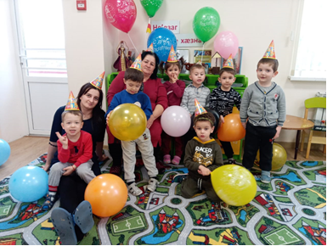
Наш девиз
Мы солнечные зайчики,
Шустрее всех зайчат,
Мы, девочки и мальчики,
Все ходим в детский сад!
Все девочки и мальчики,
Как солнечные зайчики
Любят прыгать и играть,
Мир чудесный узнавать.

Slide 6
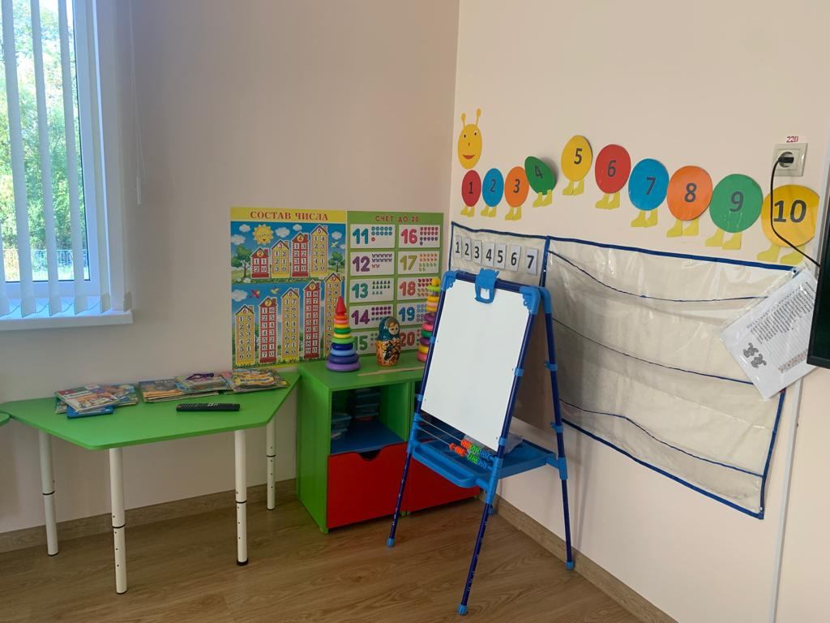
Мы учимся думать,
считать и читать,
В группе нам некогда
всем унывать!

Slide 7
Наши планы в новом учебном году:
● охрана и укрепление физического и психического здоровья детей, в том числе их эмоционального благополучия;
● обеспечение равных возможностей полноценного развития каждого ребёнка в период дошкольного детства независимо от места проживания, пола, нации, языка, социального статуса, психофизиологических особенностей (в том числе ограниченных возможностей здоровья);
● обеспечение преемственности основных образовательных программ дошкольного и начального общего образования;
● создание благоприятных условий развития детей в соответствии с их возрастными и индивидуальными особенностями и склонностями развития способностей и творческого потенциала каждого ребёнка как субъекта отношений с самим собой, другими детьми, взрослыми и миром;
● объединение обучения и воспитания в целостный образовательный процесс на основе духовно-нравственных и социокультурных ценностей и принятых в обществе правил и норм поведения в интересах человека, семьи, общества;
● формирование общей культуры личности воспитанников, развитие их социальных, нравственных, эстетических, интеллектуальных, физических качеств, инициативности, самостоятельности и ответственности ребёнка, формирования предпосылок учебной деятельности;
● обеспечение вариативности и разнообразия содержания образовательных программ и организационных форм уровня дошкольного образования, возможности формирования образовательных программ различной направленности с учётом образовательных потребностей и способностей воспитанников;
● формирование социокультурной среды, соответствующей возрастным, индивидуальным, психологическим и физиологическим особенностям детей;
● обеспечение психолого-педагогической поддержки семьи и повышения компетентности родителей в вопросах развития и образования, охраны и укрепления здоровья детей;
● определение направлений для систематического межведомственного взаимодействия, а также взаимодействия педагогических и общественных объединений (в том числе сетевого).

Slide 8
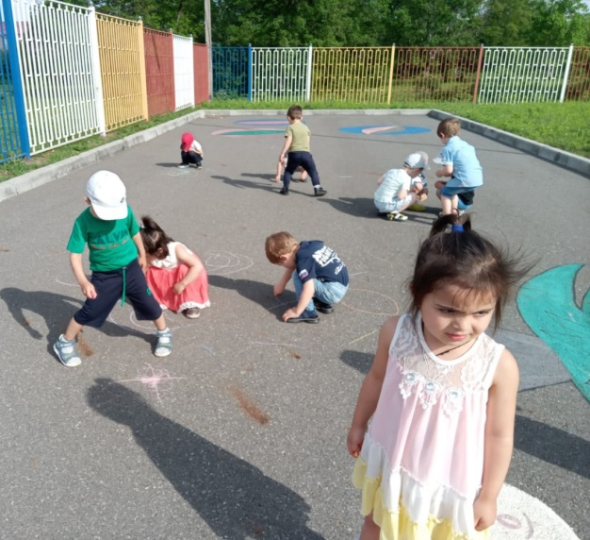
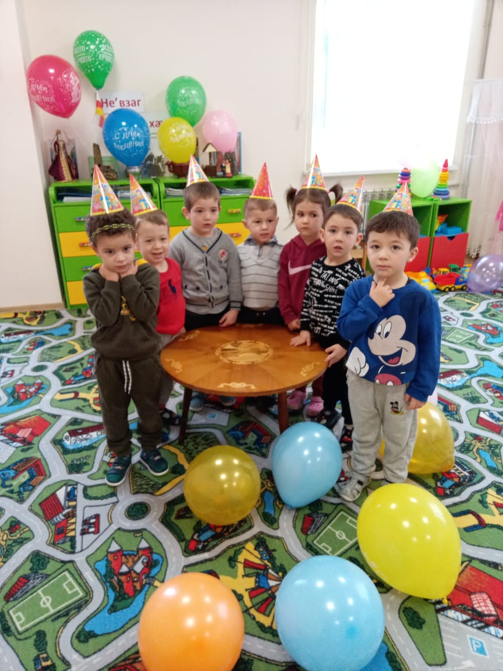
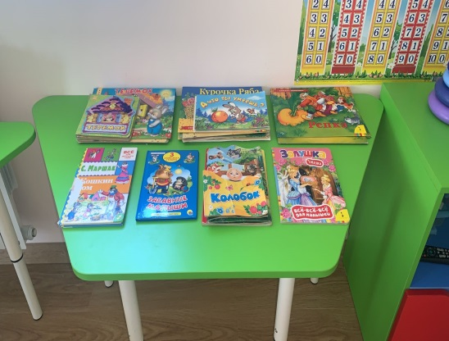
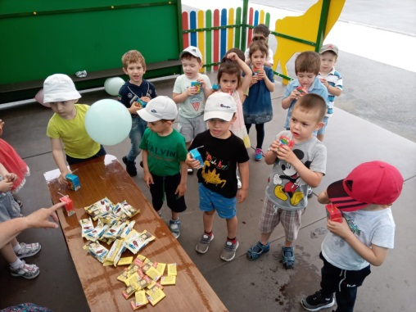
Мы играем целый день,
Целый день играть не лень
Но можем мы читать и книжки!
.

Slide 9
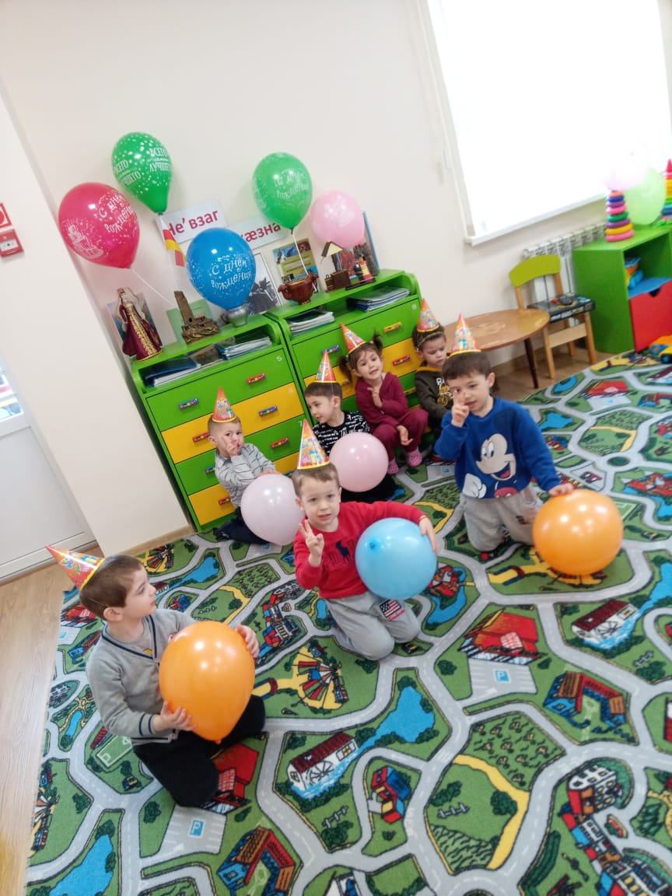
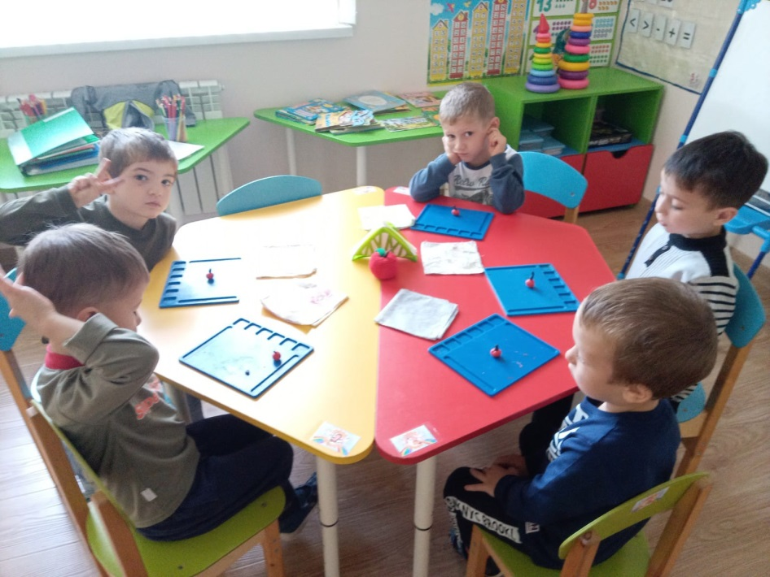
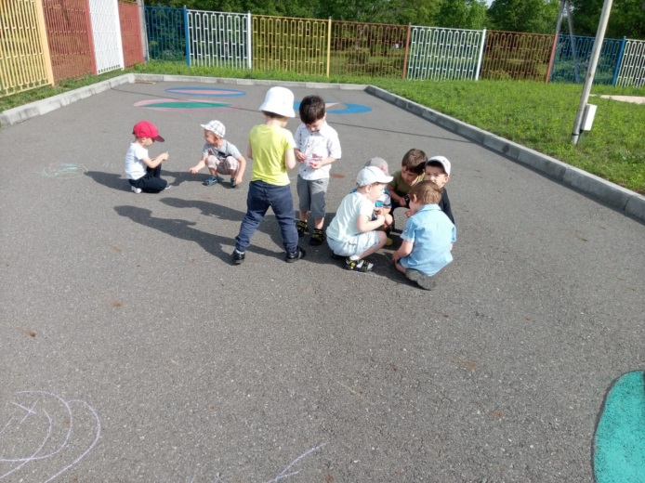
Группа наша – добрый дом,
Где мы дружно все живем.
Все мы очень разные,
Все мы очень классные!
Приходите к нам друзья –
Будем рады вам всегда!

